Slide 1
Телепередача «Хочу всё знать»
Старший дошкольный возраст
Автор – составитель: Гончаренко О.Н.
МБДОУ «Детский сад № 40
комбинированного вида» г. Гатчина

Slide 2
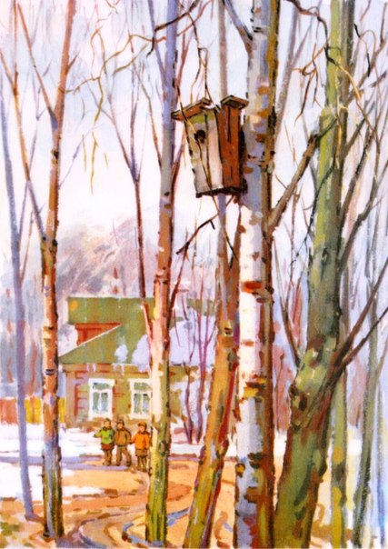
Что такое природа?
Что происходит осенью в природе?
Почему перелетные птицы улетают?
Как звери в лесу готовятся к холодам, зиме?
Какие секреты скрывает лес осенью?

Slide 3
Рубрика
«КЛАДОВАЯ ПРИРОДЫ»

Slide 4
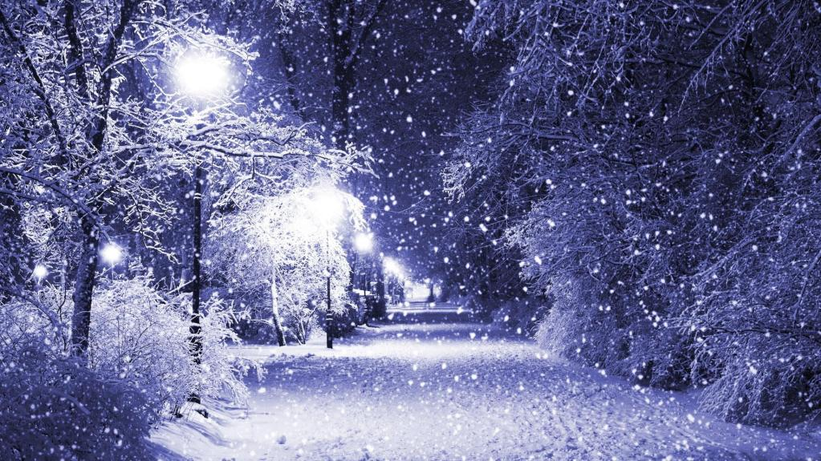
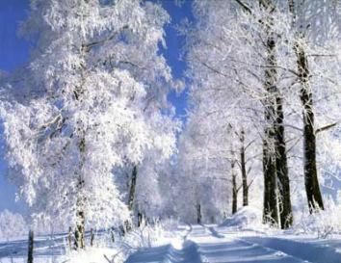
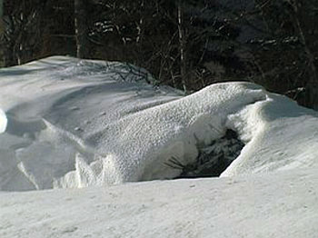
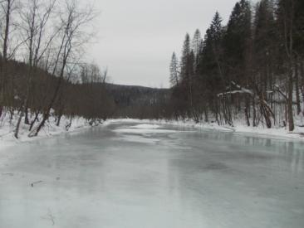
Времена года

Slide 5
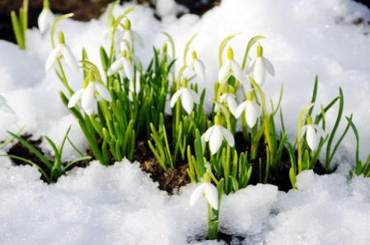
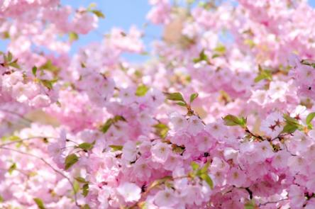
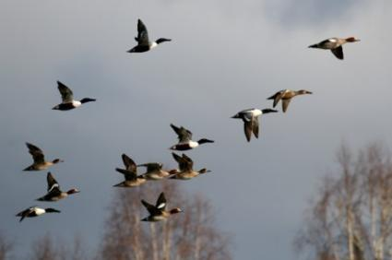

Slide 6
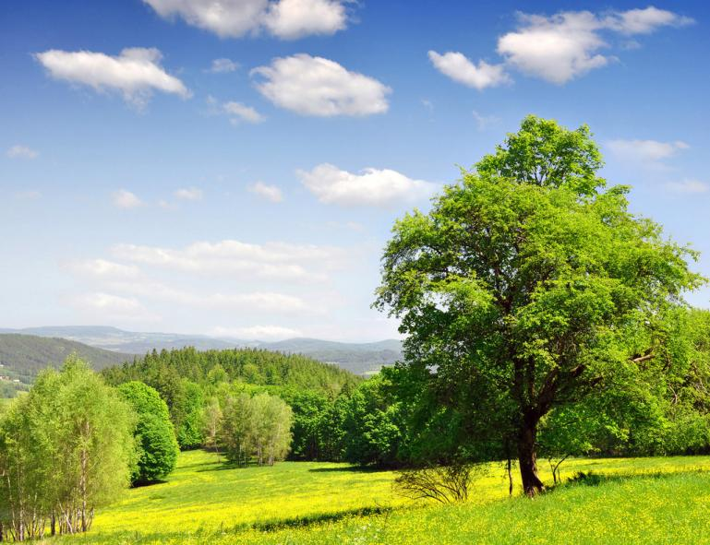
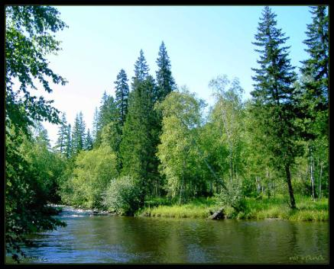
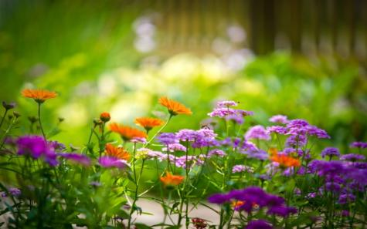
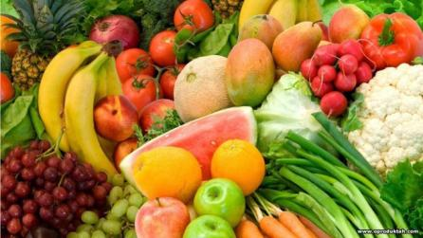

Slide 7
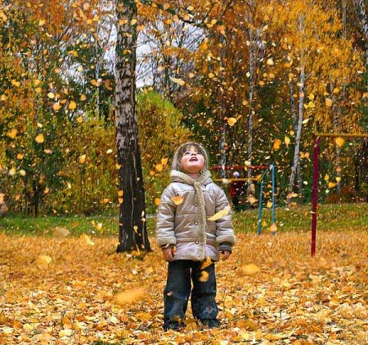
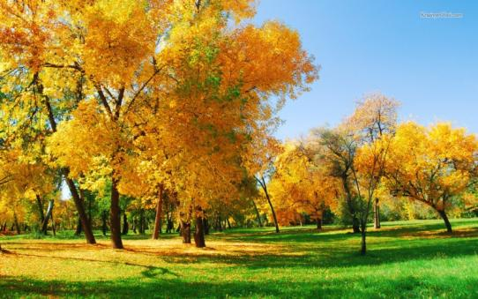
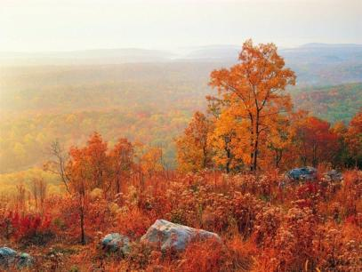
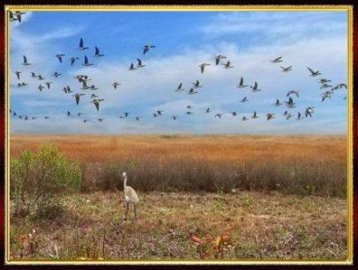

Slide 8
Золотая
Яркая
Прекрасная
Великолепная
Роскошная
Красная
Холодная
Внезапная
Неожиданная

Slide 9
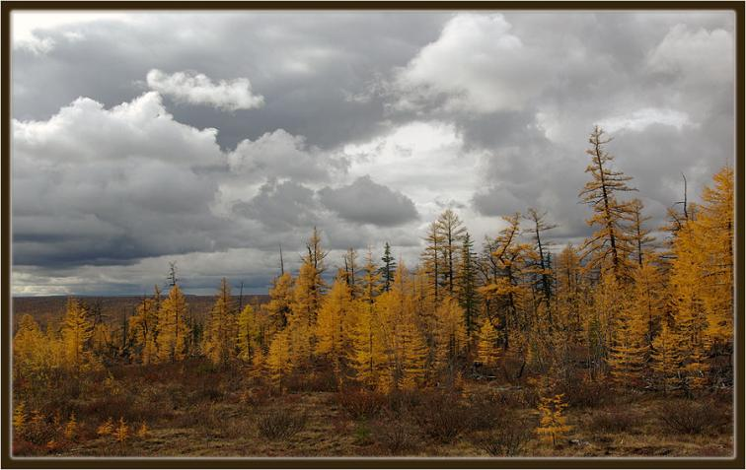
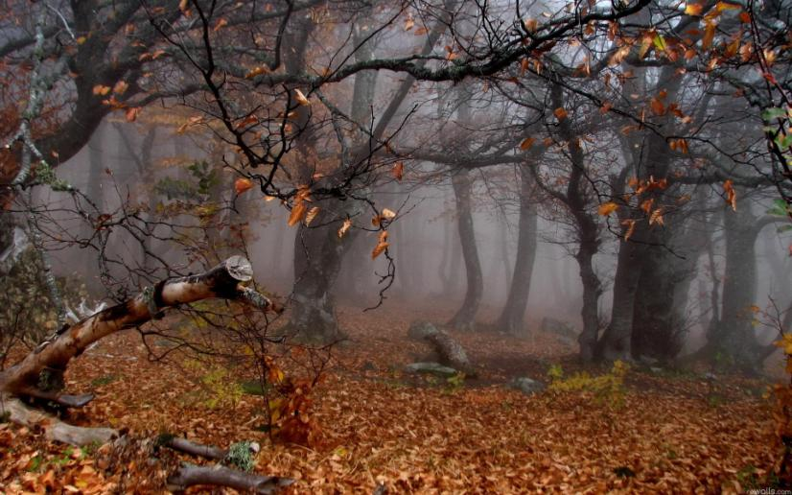
Хмурая
Поздняя
Пасмурная
Дождливая
Туманная
Серая
Печальная
Холодная

Slide 10
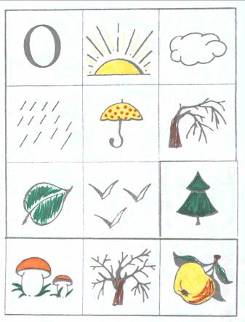
Наступила осень. Это слово
начинается с буквы О.
В начале осени солнце греет. Но с
каждым днем тепла у солнца все
меньше.
Небо часто покрыто тучами,
из них идет дождь. Люди прячутся
от дождя под зонтами.
Деревья теряют листья.
Перелетные птицы собираются
в стаи и улетают в далекие южные
края.
В лесу много грибов.
Деревья в садах и лесах голые.
Урожай весь собран.

Slide 11
Рубрика «Лесная»

Slide 12
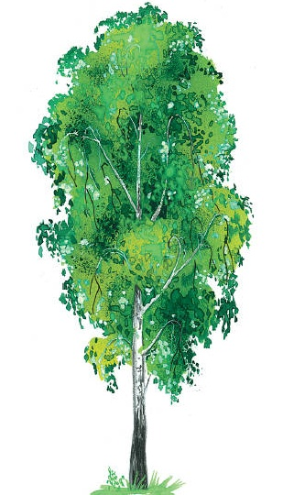
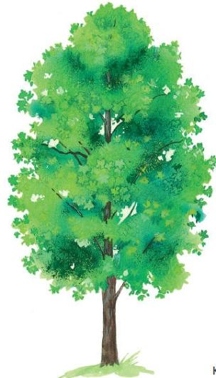
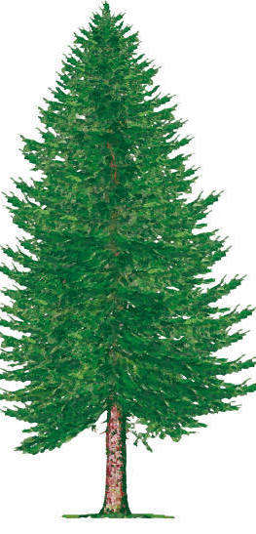
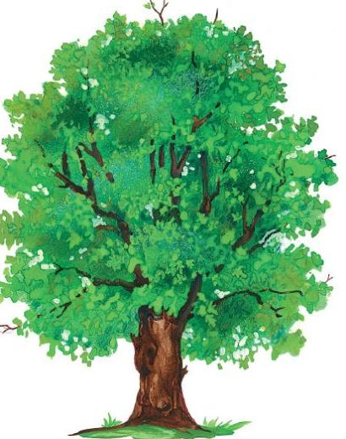
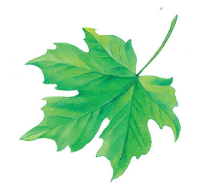
Подбери ветку для дерева
У березы…
У дуба…
У клена…
У ели…

Slide 13
Звуки природы

Slide 14
Рубрика «Птицы»

Slide 15
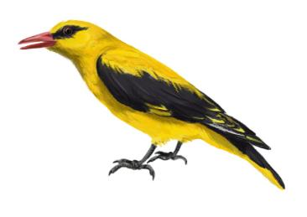
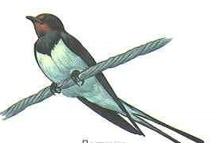
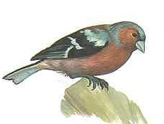
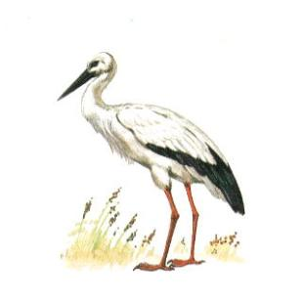
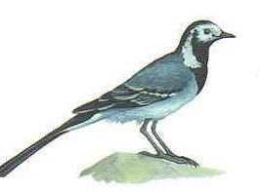
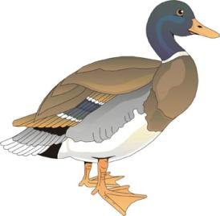
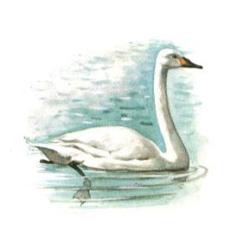
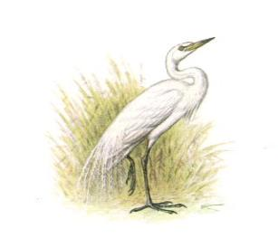
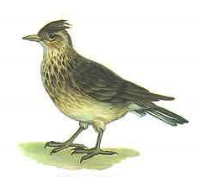
Игра «Один – много»
иволга
ласточка
зяблик
трясогузка
утка
аист
жаворонок
лебедь
цапля

Slide 16
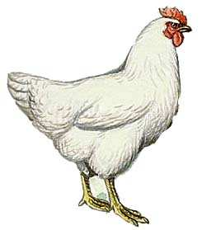
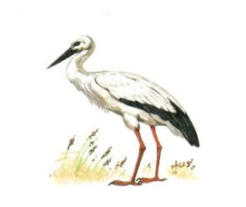
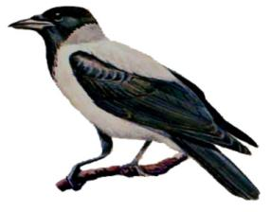
Игра «Четвертый лишний»

Slide 17
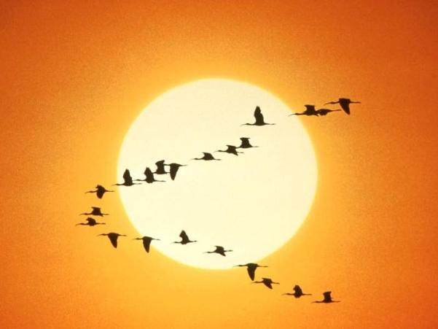
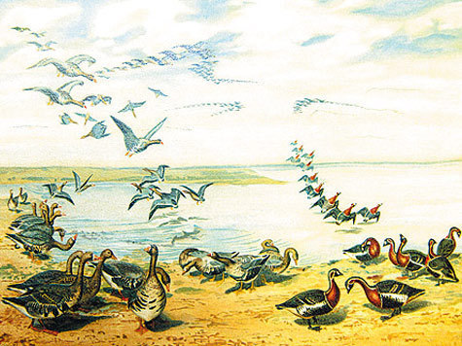
Почему перелетные птицы улетают на юг?

Slide 18
Рубрика «Животные»

Slide 19
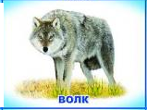
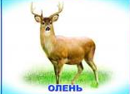
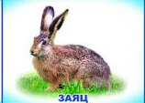
Животные нашего леса и не только…

Slide 20
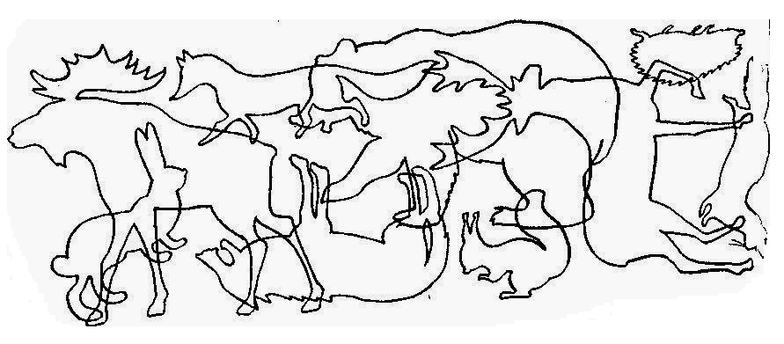
Игра «Кто где живет?»
Лось прячется под большими деревьями.
Заяц скрывается под кустом.
Лисица укрывается в норе.
Волк укрывается в логове.
Медведь спит в берлоге.
Олень прячется под деревьями.
Белка прячется в дупле.
У ежика норка под старым пнем.
Хорек укрывается в дупле.

Slide 21
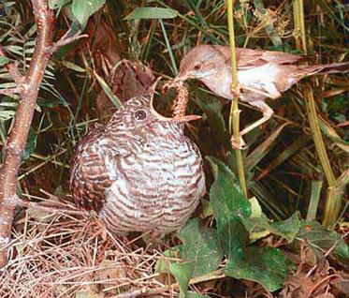
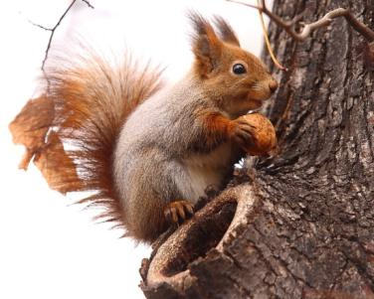
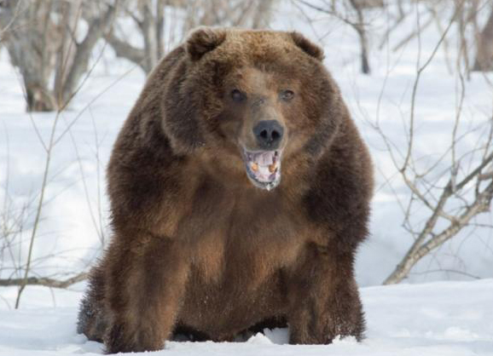
Секреты лесных жителей

Slide 22
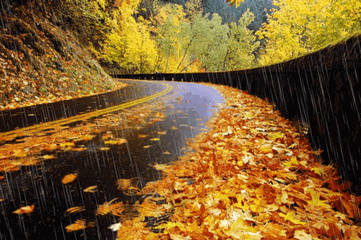
До свидания! До новых встреч!

